Slide 1
Первые шаги в волонтерской деятельности.
Борисова Т.А.
учитель начальных классов
МОУ Гимназия города
Малоярославца

Slide 2
Необходимо включать детей в социально-значимую для них деятельность: игры, экскурсии, совместное творчество, изобразительная и художественная деятельность…
Период адаптации

Slide 3
Каждодневно ребёнок должен видеть и постигать азбуку нравственности.

Slide 5
Направления в работе:
природоохранная деятельность
здоровьесберегающая деятельность
участие в экологических акциях
участие в творческих конкурсах

Slide 6
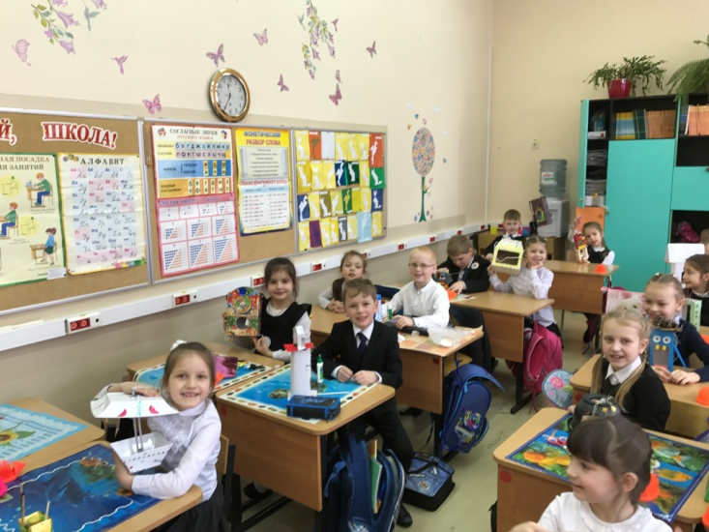
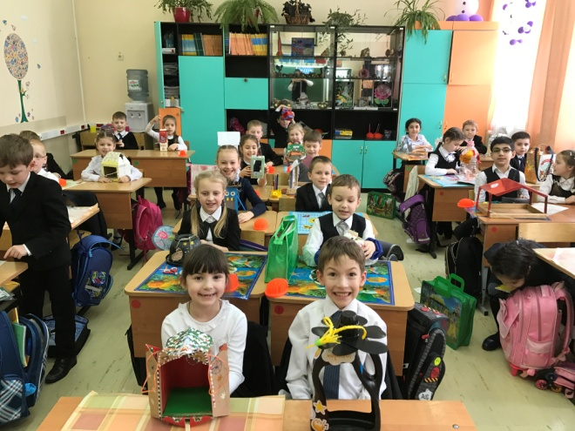
Кормушки

Slide 7
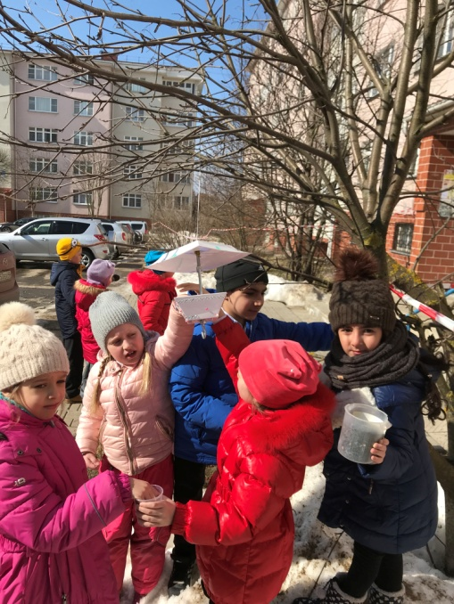

Slide 8
День Земли

Slide 11
Масленица

Slide 12
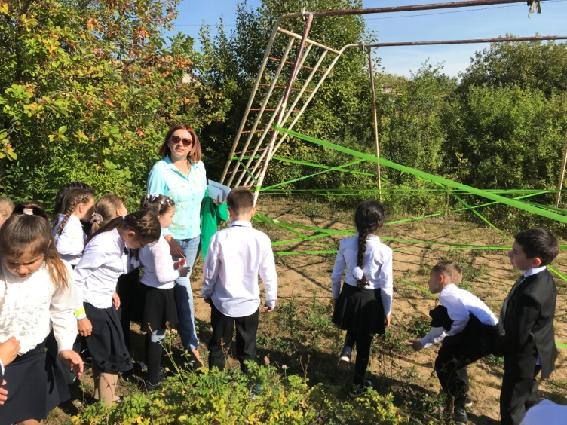
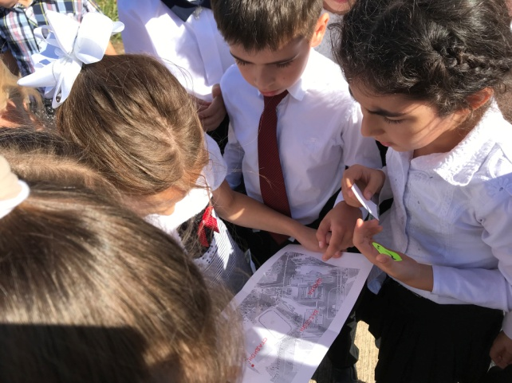
Квест «Найди клад»

Slide 14
Письмо солдату

